Slide 1
Поделки из бросового материала
Методический материал к уроку

Slide 2
Бросовый материал – это, так называемое, вторичное сырье:
пластиковые бутылки
пробки от бутылок
фантики от конфет
коробочки от киндера
стаканчики из-под йогурта
картонные коробки и пр.

Slide 3
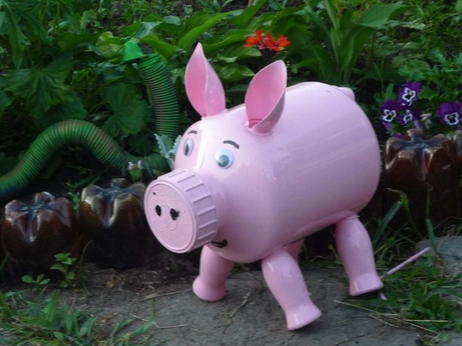
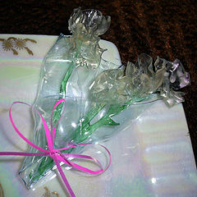
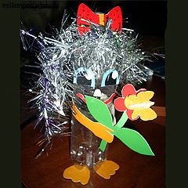
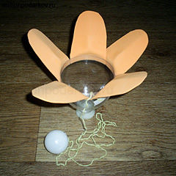
Поделки из пластиковых бутылок

Slide 4
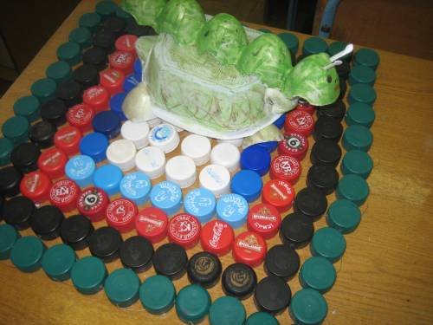
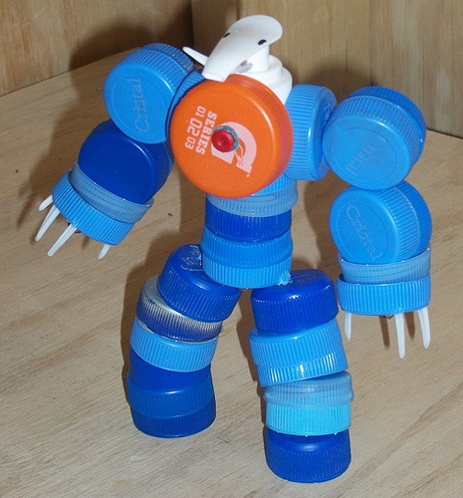
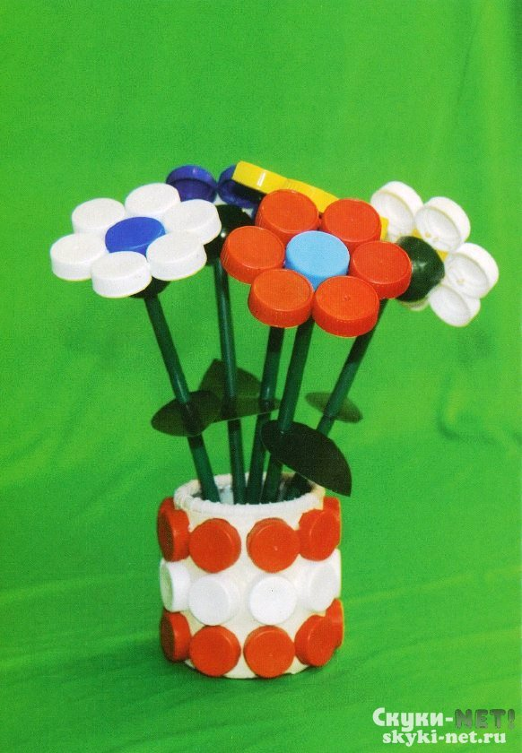
Поделки из пробок от бутылок

Slide 5
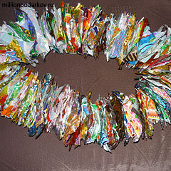
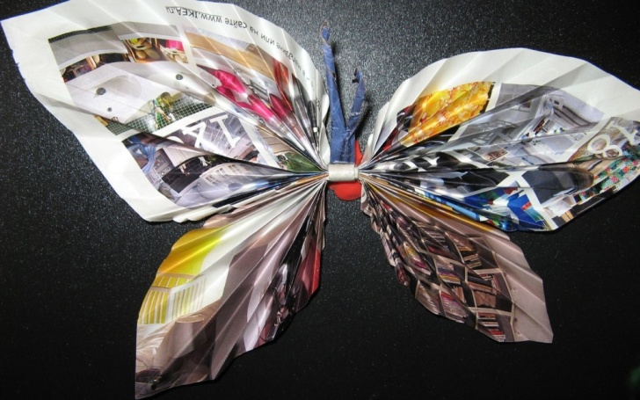
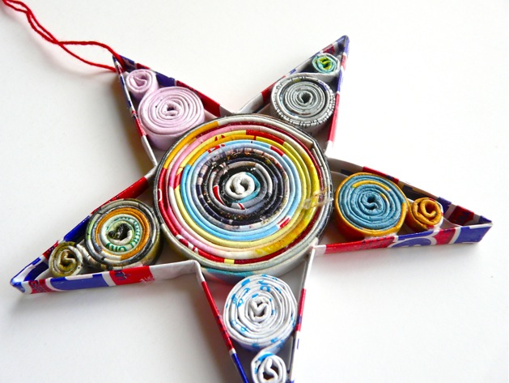
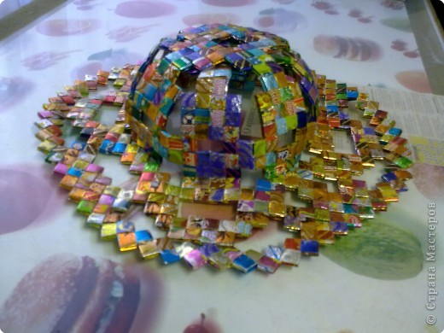
Поделки из фантиков от конфет

Slide 6
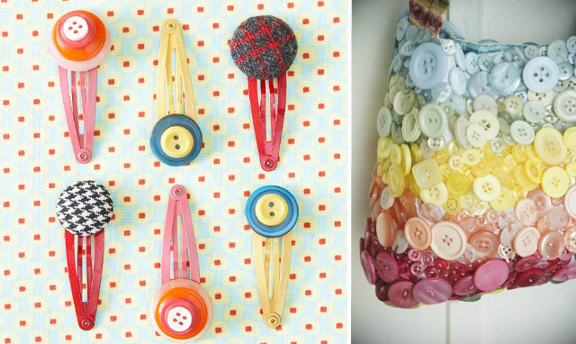
Поделки из пуговиц

Slide 7
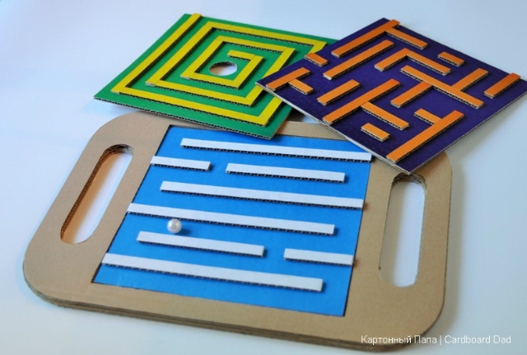
Игры-головоломки из картона

Slide 8
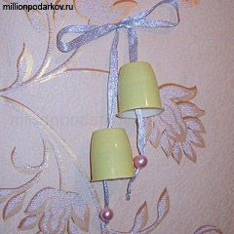
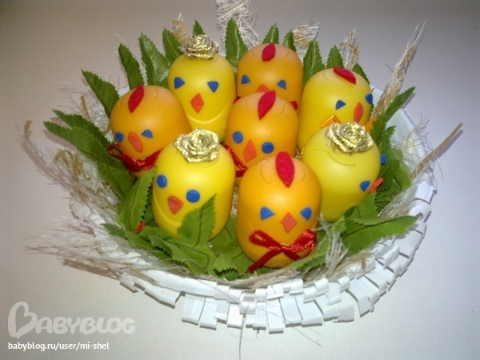
Поделки из стаканчиков от йогурта и коробочек от киндера

Slide 9
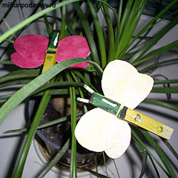
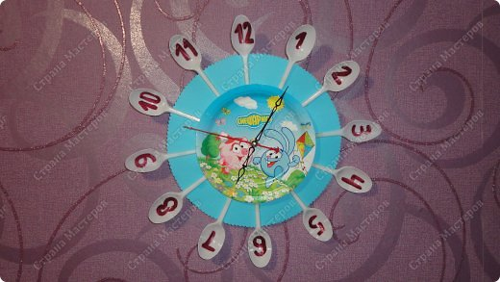
Поделки из прищепок и ложек

Slide 10
Адреса полезных сайтов
http://www.millionpodarkov.ru/podelki/brosovyj-material/
http://womanonly.ru/deti/maminy_sekrety/podelki_iz_brosovogo_materiala_svoimi_rukami_dlja_detej_i_vzroslyh
http://adalin.mospsy.ru/l_03_00/l0256.shtml

